Slide 1

Binary Lifting - Parte 2
Aulas Avançadas - Alberto Tavares Duarte Neto

Slide 2
Assuntos
Assuntos
DFS
Binary Lifting em árvore
Euler Tour/LCA

Slide 3
DFS

Slide 4
DFS
O que é um grafo?

Slide 5
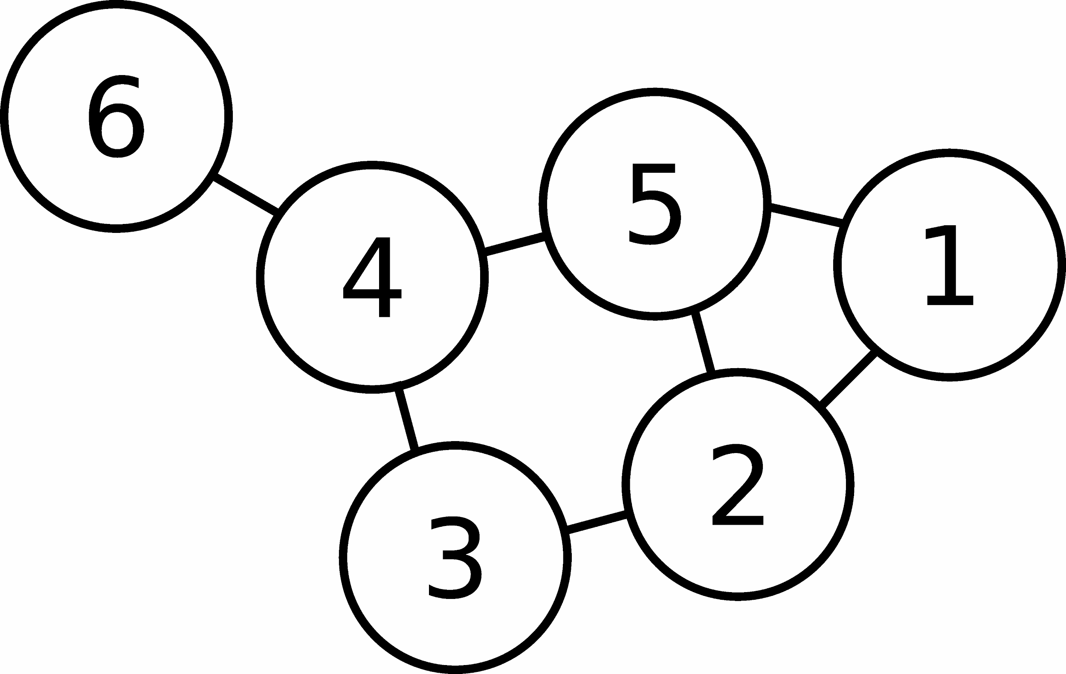
DFS
O que é um grafo? Conjunto de vértices e arestas

Slide 6
DFS
Vamos trabalhar nesta aula com árvores

Slide 7
DFS
Vamos trabalhar nesta aula com árvores
Árvore é um grafo especial: um grafo conexo sem cíclico

Slide 8
DFS
Vamos trabalhar nesta aula com árvores
Árvore é um grafo especial: um grafo conexo sem cíclico
Outra definição equivalente: árvore é um grafo conexo com n vértices e n-1 arestas

Slide 9
DFS
1
2
3
4
5
6
7
8
9
10
11
12
13

Slide 10
DFS
DFS significa depth-first search, ou, em português, busca em profundidade

Slide 11
DFS
DFS significa depth-first search, ou, em português, busca em profundidade
Vamos tentar sempre descer o máximo possível na árvore

Slide 12
DFS
1
Exemplo DFS
2
3
4
5
6
7
8
9
10
11
12
13

Slide 13
DFS
1
Exemplo DFS
2
3
4
5
6
7
8
9
10
11
12
13

Slide 14
DFS
1
Exemplo DFS
2
3
4
5
6
7
8
9
10
11
12
13

Slide 15
DFS
1
Exemplo DFS
2
3
4
5
6
7
8
9
10
11
12
13

Slide 16
DFS
1
Exemplo DFS
2
3
4
5
6
7
8
9
10
11
12
13

Slide 17
DFS
1
Exemplo DFS
2
3
4
5
6
7
8
9
10
11
12
13

Slide 18
DFS
1
Exemplo DFS
2
3
4
5
6
7
8
9
10
11
12
13

Slide 19
DFS
1
Exemplo DFS
2
3
4
5
6
7
8
9
10
11
12
13

Slide 20
DFS
1
Exemplo DFS
2
3
4
5
6
7
8
9
10
11
12
13

Slide 21
DFS
1
Exemplo DFS
2
3
4
5
6
7
8
9
10
11
12
13

Slide 22
DFS
1
Exemplo DFS
2
3
4
5
6
7
8
9
10
11
12
13

Slide 23
DFS
1
Exemplo DFS
2
3
4
5
6
7
8
9
10
11
12
13

Slide 24
DFS
1
Exemplo DFS
2
3
4
5
6
7
8
9
10
11
12
13

Slide 25
DFS
1
Exemplo DFS
2
3
4
5
6
7
8
9
10
11
12
13

Slide 26
DFS
1
Exemplo DFS
2
3
4
5
6
7
8
9
10
11
12
13

Slide 27
DFS
1
Exemplo DFS
2
3
4
5
6
7
8
9
10
11
12
13

Slide 28
DFS
1
Exemplo DFS
2
3
4
5
6
7
8
9
10
11
12
13

Slide 29
DFS
1
Exemplo DFS
2
3
4
5
6
7
8
9
10
11
12
13

Slide 30
DFS
1
Exemplo DFS
2
3
4
5
6
7
8
9
10
11
12
13

Slide 31
DFS
1
Exemplo DFS
2
3
4
5
6
7
8
9
10
11
12
13

Slide 32
DFS
1
Exemplo DFS
2
3
4
5
6
7
8
9
10
11
12
13

Slide 33
DFS
1
Exemplo DFS
2
3
4
5
6
7
8
9
10
11
12
13

Slide 34
DFS
1
Exemplo DFS
2
3
4
5
6
7
8
9
10
11
12
13

Slide 35
DFS
1
Exemplo DFS
2
3
4
5
6
7
8
9
10
11
12
13

Slide 36
DFS
1
Exemplo DFS
2
3
4
5
6
7
8
9
10
11
12
13

Slide 37
DFS
1
Exemplo DFS
2
3
4
5
6
7
8
9
10
11
12
13

Slide 38
DFS
1
Exemplo DFS FIM!
2
3
4
5
6
7
8
9
10
11
12
13

Slide 39
DFS
Problema: https://codeforces.com/gym/102346/problem/D
D da subregional brasileira de 2019

Slide 40
DFS
Vamos olhar o caso de teste 2 N = 10, K = 3
1
2
3
4
5
6
7
8
9
10

Slide 41
DFS
Caso de teste 2 do problema N = 10, K = 3
Pegar vértice 8
1
2
3
4
5
6
7
8
9
10

Slide 42
DFS
Caso de teste 2 do problema N = 10, K = 3
Pegar vértice 8
1
2
3
4
5
6
7
8
9
10

Slide 43
DFS
Caso de teste 2 do problema N = 10, K = 3
Pegar vértice 8
1
2
3
4
5
6
7
8
9
10

Slide 44
DFS
Caso de teste 2 do problema N = 10, K = 3
Pegar vértice 8
1
2
3
4
5
6
7
8
9
10

Slide 45
DFS
Caso de teste 2 do problema N = 10, K = 3
Pegar vértice 8
1
2
3
4
5
6
7
8
9
10

Slide 46
DFS
Caso de teste 2 do problema N = 10, K = 3
Pegar vértice 8
1
2
3
4
5
6
7
8
9
10

Slide 47
DFS
Caso de teste 2 do problema N = 10, K = 3
Pegar vértice 8 Pegar vértice 6
1
2
3
4
5
6
7
8
9
10

Slide 48
DFS
Caso de teste 2 do problema N = 10, K = 3
Pegar vértice 8 Pegar vértice 6
1
2
3
4
5
6
7
8
9
10

Slide 49
DFS
Caso de teste 2 do problema N = 10, K = 3
Pegar vértice 8 Pegar vértice 6
1
2
3
4
5
6
7
8
9
10

Slide 50
DFS
Caso de teste 2 do problema N = 10, K = 3
Pegar vértice 8 Pegar vértice 6 Pegar vértice 10
1
2
3
4
5
6
7
8
9
10

Slide 51
DFS
Caso de teste 2 do problema N = 10, K = 3
Pegar vértice 8 Pegar vértice 6 Pegar vértice 10
1
2
3
4
5
6
7
8
9
10

Slide 52
DFS
Caso de teste 2 do problema N = 10, K = 3
Pegar vértice 8 Pegar vértice 6 Pegar vértice 10
1
2
3
4
5
6
7
8
9
10

Slide 53
DFS
Ideia: fazer uma dfs e marcar o qual é o filho que tem maior profundidade

Slide 54
DFS
Ideia: fazer uma dfs e marcar o qual é o filho que tem maior profundidade
Os outros filhos que não são o de maior profundidade não vão contar os ancestrais

Slide 55
Binary Lifting

Slide 56
Binary Lifting
Vamos utilizar ideias da parte 1 da aula, mas agora em árvores

Slide 57
Binary Lifting
Vamos utilizar ideias da parte 1 da aula, mas agora em árvores
Criar matriz sobe[][], tal que sobe[i][k] corresponde ao vértice subindo 2^{k} vezes na árvore

Slide 58
Binary Lifting
1
2
3
4
5
6
7
8
9
10
11
12
13

Slide 59
Binary Lifting
b[8][0] = ?
1
2
3
4
5
6
7
8
9
10
11
12
13

Slide 60
Binary Lifting
b[8][0] = 4
1
2
3
4
5
6
7
8
9
10
11
12
13

Slide 61
Binary Lifting
b[10][1] = ?
1
2
3
4
5
6
7
8
9
10
11
12
13

Slide 62
Binary Lifting
b[10][1] = 2
1
2
3
4
5
6
7
8
9
10
11
12
13

Slide 63
Binary Lifting
Construímos a matriz sobe[][] da mesma forma que a matriz de soma da aula passada

Slide 64
Binary Lifting
Construímos a matriz sobe[][] da mesma forma que a matriz de soma da aula passada
sobe[i][0] é o pai do vértice i sobe[i][k] = sobe[ sobe[i][k-1] ][k-1] subimos 2^{k-1} vértices a partir de i, e depois subimos mais 2^{k-1} a partir do novo vértice (totalizando 2^{k})

Slide 65
Binary Lifting
Usando a função sobe, podemos calcular soma ou máximo subindo na árvore

Slide 66
Binary Lifting
Usando a função sobe, podemos calcular soma ou máximo subindo na árvore

Slide 67
Binary Lifting
Problema: https://cses.fi/problemset/task/1687

Slide 68
LCA

Slide 69
LCA
Queremos calcular a soma de todos os vértices no caminho entre dois vértices

Slide 70
LCA
Caminho entre os vértices 9 e 10
1
2
3
4
5
6
7
8
9
10
11
12
13

Slide 71
LCA
Caminho entre os vértices 9 e 10
1
2
3
4
5
6
7
8
9
10
11
12
13

Slide 72
LCA
Caminho entre os vértices 9 e 10
2 é o LCA de 9 e 10
1
2
3
4
5
6
7
8
9
10
11
12
13

Slide 73
LCA
LCA significa lowest common ancestor, ou, em português, menor ancestral comum

Slide 74
LCA
LCA significa lowest common ancestor, ou, em português, menor ancestral comum
Podemos dividir o caminho entre os vértices u e v como: caminho entre (u, lca) + caminho entre (v, lca)

Slide 75
LCA
Soma de 9 até 2: soma(9, 2) + soma(10, 2) - val[2]
1
2
3
4
5
6
7
8
9
10
11
12
13

Slide 76
LCA
Como encontrar o LCA?

Slide 77
LCA
Como encontrar o LCA?
Queremos uma função que, dado dois vértices u e v, diz se u é ancestral de v

Slide 78
LCA
Como encontrar o LCA?
Queremos uma função que, dado dois vértices u e v, diz se u é ancestral de v
Podemos resolver isso com euler tour. Vamos contar em qual tempo entramos e saimos de cada vértice

Slide 79
LCA
Como encontrar o LCA?
Queremos uma função que, dado dois vértices u e v, diz se u é ancestral de v
Podemos resolver isso com euler tour. Vamos contar em qual tempo entramos e saimos de cada vértice
in[u] armazena o tempo de entrada de u, e out[u] o de saída

Slide 80
LCA
1
2
3
4
5
6
7
8
9
10
11
12
13

Slide 81
LCA
1 13
2 9
10 13
3 6
7 9
11 13
4 4
5 5
6 6
8 8
9 9
12 12
13 13

Slide 82
LCA
Afirmação: u é ancestral de v sse in[u] <= in[v] and out[v] <= out[u]
1 13
2 9
10 13
3 6
7 9
11 13
4 4
5 5
6 6
8 8
9 9
12 12
13 13

Slide 83
LCA
Vamos subir o vértice u enquanto enquanto u não for ancestral de v
Ao final, teremos que u vai ser filho do lca de v

Slide 84
LCA
LCA de 9 e 10
1
2
3
4
5
6
7
8
9
10
11
12
13

Slide 85
LCA
LCA de 9 e 10 Subir 4?
1
2
3
4
5
6
7
8
9
10
11
12
13

Slide 86
LCA
LCA de 9 e 10 Subir 4? Não!
1
2
3
4
5
6
7
8
9
10
11
12
13

Slide 87
LCA
LCA de 9 e 10 Subir 2?
1
2
3
4
5
6
7
8
9
10
11
12
13

Slide 88
LCA
LCA de 9 e 10 Subir 2?
1
2
3
4
5
6
7
8
9
10
11
12
13

Slide 89
LCA
LCA de 9 e 10 Subir 2? Vértice 2 é ancestral de 11, então não!
1
2
3
4
5
6
7
8
9
10
11
12
13

Slide 90
LCA
LCA de 9 e 10 Subir 1?
1
2
3
4
5
6
7
8
9
10
11
12
13

Slide 91
LCA
LCA de 9 e 10 Subir 1? Sim!
1
2
3
4
5
6
7
8
9
10
11
12
13

Slide 92
LCA
LCA de 9 e 10 Subir 1? Sim!
1
2
3
4
5
6
7
8
9
10
11
12
13

Slide 93
LCA
LCA de 9 e 10 Agora u = 4 é o vértice mais alto não ancestral de 11
1
2
3
4
5
6
7
8
9
10
11
12
13

Slide 94
LCA
LCA de 9 e 10 Sobe mais 1
1
2
3
4
5
6
7
8
9
10
11
12
13

Slide 95
LCA
LCA de 9 e 10 Sobe mais 1
1
2
3
4
5
6
7
8
9
10
11
12
13

Slide 96
LCA
LCA de 9 e 10 Resposta é 2
1
2
3
4
5
6
7
8
9
10
11
12
13

Slide 97
Binary Lifting
Problema: https://cses.fi/problemset/task/1688
https://codeforces.com/contest/191/problem/C

